Slide 1
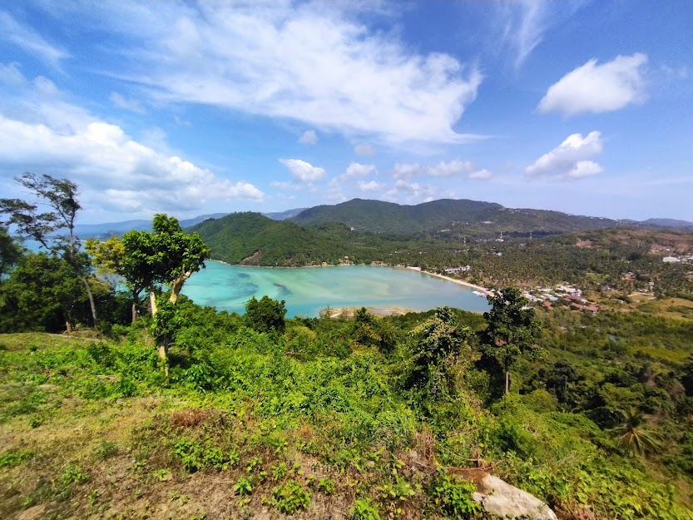
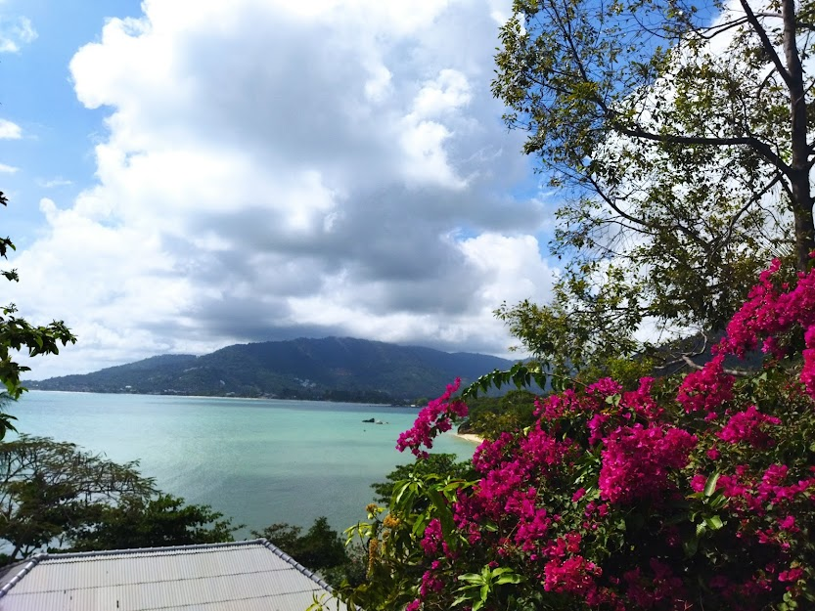
Сайт поиска «помогаек»
DIPLOM PROJECT IT Step University Yurij Bielousov

Slide 2

Оглавление
1. Концепция
2. Состав проекта
2.1. Сайт
2.2. Телеграм-бот
2.3. Админ-панель
3. Выводы и перспективы проекта

Slide 3
1. Концепция
Представляю вашему вниманию проект, который призван помочь новичкам на острове в решении любых проблем.
Как мы знаем, для новичков на острове справиться с какой-либо проблемой может оказаться довольно трудно. Ведь для этого нужно не только потратить много времени и сил, но и иногда значительные денежные средства.
Однако, не отчаивайтесь! Мы здесь, чтобы помочь вам. В нашем проекте мы предлагаем услуги по подбору дружелюбного аборигена, который готов помочь вам в решении любых проблем за скромное вознаграждение. Благодаря его многолетнему опыту на острове и богатому знанию местной культуры, он сможет предложить вам лучшие решения и подсказки для быстрого и эффективного решения любых проблем, включая мотоаренду, обучение, медицинскую помощь или переводы, а также удобный шопинг по направлениям: одежда, вкусная еда или сувениры, чтобы вы могли наслаждаться всем, что наш остров может предложить.
Если вы просто собираетесь заглянуть к нам, мы будем рады приветствовать вас и помочь вам с любыми вопросами, связанными с островной жизнью. Не стесняйтесь обращаться к нам в любое время - мы всегда готовы помочь вам!
Также вашему вниманию предлагаются статьи описывающие жизнь на острове и методы решения проблем.

Slide 4
2. Состав проекта 2.1. Сайт
Главная страница - содержит общее описание проекта и предоставляет пользователю возможность выбрать категорию: "Я турист" или "Я помощник". и предоставляет краткую инструкцию по пользованию сайтом.

Slide 5
Страница "В помощь туристу" -
содержит краткую анкету по результатам заполнения которой, вам будет подобран помощник или несколько, из которых вы можете выбрать подходящего вам.

Slide 6
Страница "В помощь помощникам" -
Вы можете внести свои навыки и возможности в базу данных, отредактировать их, а также установить флажок "готов помочь сейчас", который повышает вашу позицию при выдаче результатов поиска, или удалить свои данные из нашей базы данных.
Кроме того, пользователи со статусом VIP имеют дополнительные привилегии.

Slide 7
Страница "Отзывы о сайте"
содержит отзывы пользователей о сайте и его функциональности. Отзывы пользователей важны для оценки качества сайта и удобства его использования. Сортировка и добавление отзывов - важные компоненты пользовательского опыта. Они позволяют пользователям быстро найти информацию об опыте использования сайта и делиться своим мнением о конкретных помощниках. Мы обеспечиваем безопасность отзывов путем проверки на спам и модерации. Отзывы могут привлечь новых пользователей или предупредить об определенных проблемах.

Slide 8
Страницы «Статьи» и «События» содержат:
- полезные статьи и рекомендации для туристов, а также интересные истории о местных жителях и достопримечательностях. -информацию о предстоящих мероприятиях в регионе, таких как фестивали, концерты, вечерние торговые улицы и т.д.
Есть функционал добавить свои статьи или события и они после модерации появятся на сайте(в разработке)

Slide 9
Страница "О сайте"
содержит общую информацию о проекте, историю его создания, а также контактную информацию для связи с администрацией сайта.

Slide 10
2.2. Телеграм-бот
Раздел Телеграм-бот будет одной из ключевых частей нашего проекта. Это инновационное решение, позволяющее пользователям получать помощь и консультации через мессенджер Telegram.
Наш телеграм-бот позволит расширить аудиторию сайта и обеспечивает мультиплатформенность и масштабируемость проекта. Он предоставляет ссылку на сайт и описание его функциональности. Бот также готов к расширению и в будущем может быть дополнен новыми функциями...
Бот был разработан с использованием современных технологий, что обеспечивает его стабильность, быстродействие и безопасность. Он также будет интегрирован с другими частями нашего проекта, такими как база данных и веб-интерфейс, что позволит пользователям получать максимальную пользу от использования нашего сервиса.

Slide 11
Админ-панель
В разделе "Админ-панель" мы имеем удобный интерфейс для управления содержимым нашего сайта. Здесь мы можем создавать, редактировать и удалять записи в базе данных, управлять пользователями и группами, настраивать права доступа и многое другое. Панель администратора включает в себя множество инструментов, которые облегчают администрирование сайта и позволяют быстро и легко вносить изменения в его содержимое.

Slide 12
Что умеет приложение:
Создавать и управлять анкетами Помощников.
Поиск в анкетах Помощников по параметрам(с сортировкой результатов).
Создавать и управлять Событиями и Статьями(в т.ч. модерация).
Возможность оставлять отзывы на помощников с сортировкой результатов.
Сохранение в избранное интересующих статей и событий.
Лайки на отзывы и их учет.
Поддержка монетизации.
Что еще будет реализовано:
Поддержка 7 языков(Укр, тайский, англ, франц, итал, нем, рус.).
Телеграмм-Бот для привлечения новых пользователей на Сайт.
Телеграмм-Бот будет дублировать основные функции сайта.
Авторизация через социальные сети(Facebook, Twitter, Google).
Раздел "Часто задаваемые вопросы" (FAQ).

Slide 13
3. Выводы и перспективы проекта
Выводы: на основе знаний приобретенных в ходе обучения был создан сайт с функциональностью описанной выше, на основе Django. Были использованы технологии:
Frontend stack: HTML, CSS, JS: Bootstrap, jQuery, moment.js.
Backend stack: Python, Django(i18n), Git, Database (PostgreSQL, MySQL, SQLite).
Перспективы нашего проекта связаны с актуальной темой развития туризма. Он выделяется тем, что предоставляет взаимовыгодные решения для туристов и местных жителей. Путешественники экономят время, а местные жители получают возможность предоставлять услуги, что в свою очередь создает дополнительный источник дохода.
Мы уверены, что наш проект имеет огромный потенциал и сможет привлечь широкую аудиторию туристов и местных жителей, а также способствовать экономическому развитию региона.
Создано для острова Самуи, Таиланд, но может применяться везде.

Slide 14
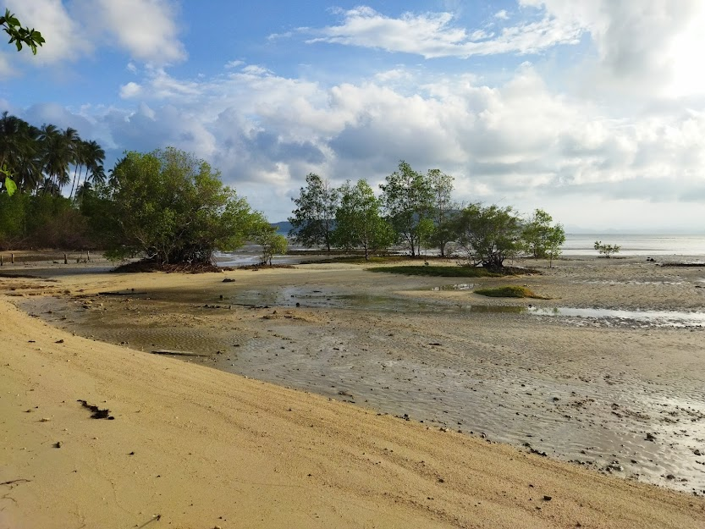
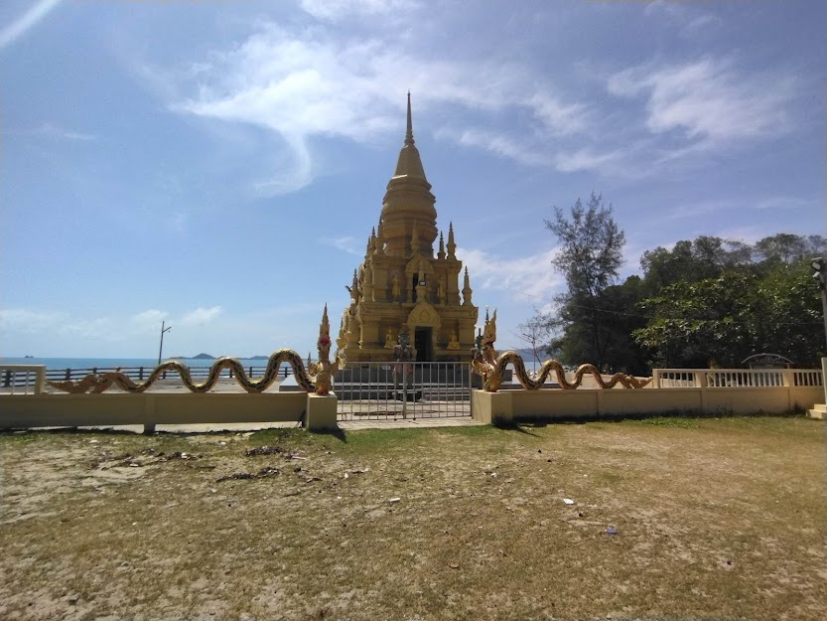
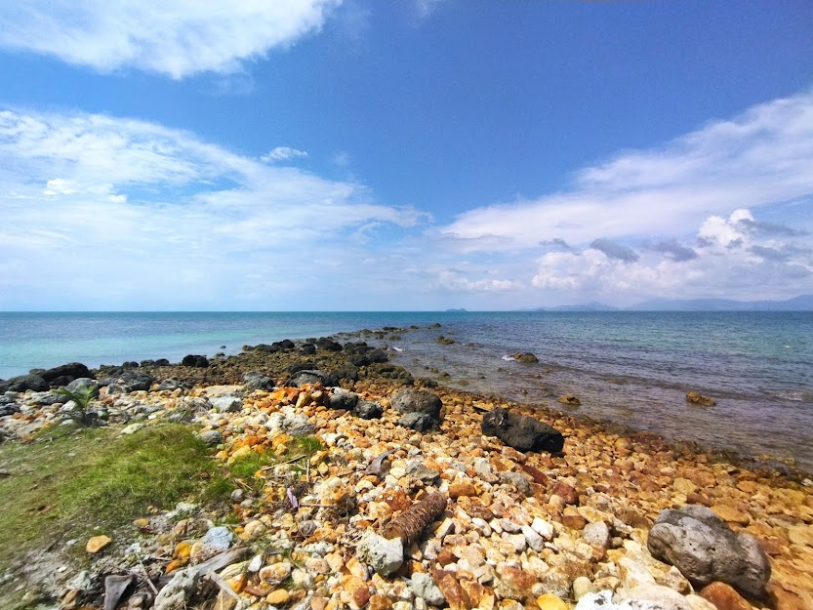
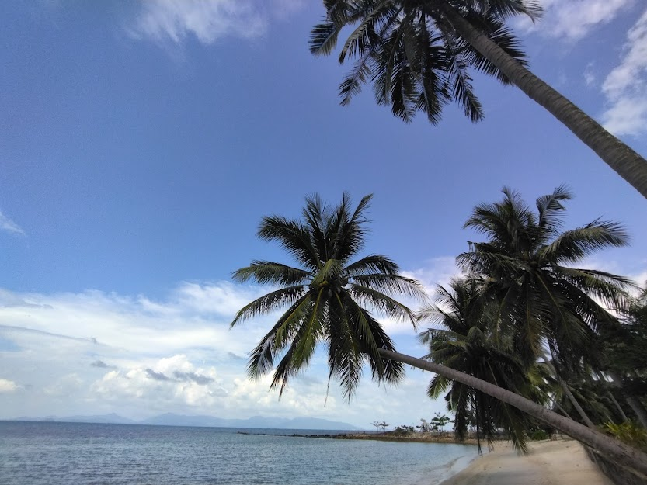

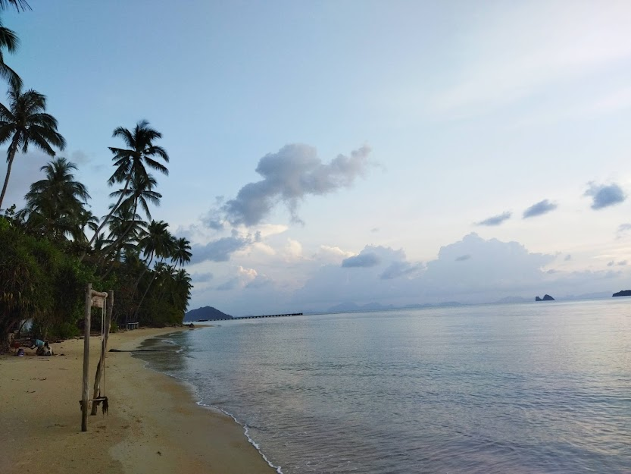
Спасибо за внимание!

